Slide 1
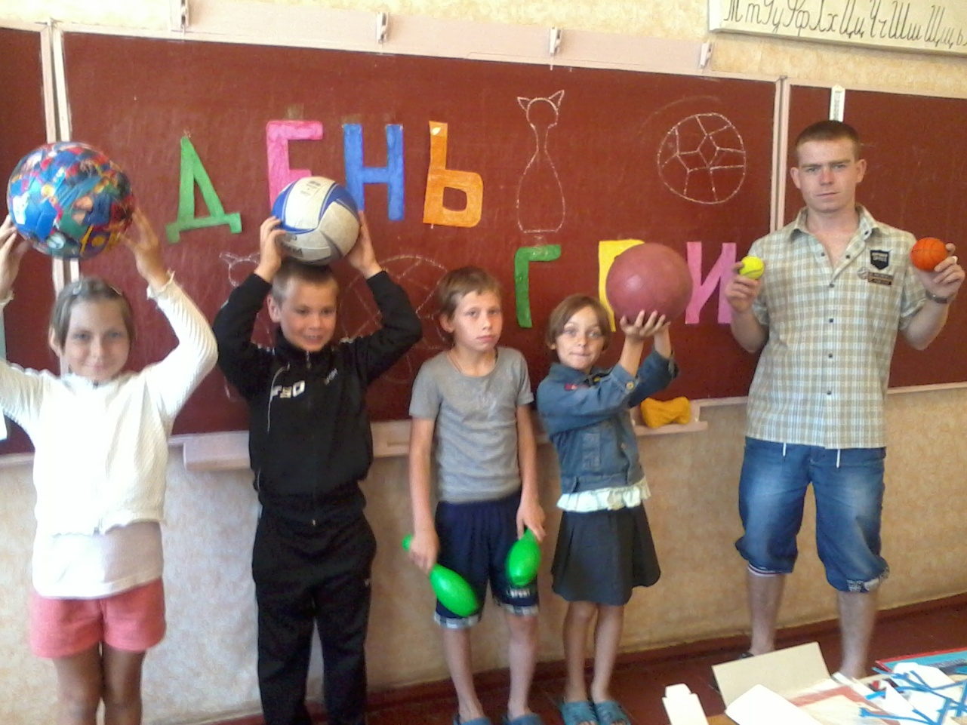
Портфоліо Мерщанського Ігора Сергійовича

Slide 2
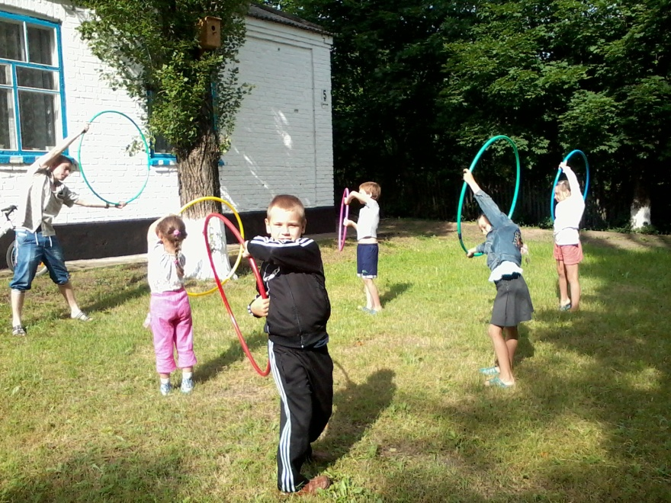
Загальні відомості
Закінчив КВНЗ педагогічний коледж ім.В.О.Сухомлинського. Здобув кваліфікацію вчителя з початкової освіти та вчителя фізичної культури в початкових класах.
Стаж роботи 1 рік.
Навантаження:
у 1 класі 9.75 годин,
у 4 класі 4.75 годин.

Slide 3
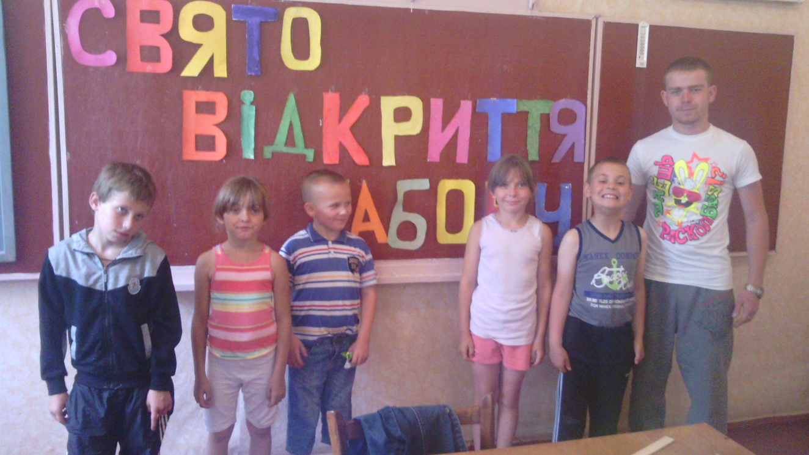
                Рівень навченості:
3 клас,індивідуальна форма навчання:
Математика-початковий рівень
Українська мова-початковий рівень
Читання-середній рівень
Основи здоров’я-середній рівень.
Дитина має діагноз “Легкий розлад мови”.

Slide 4
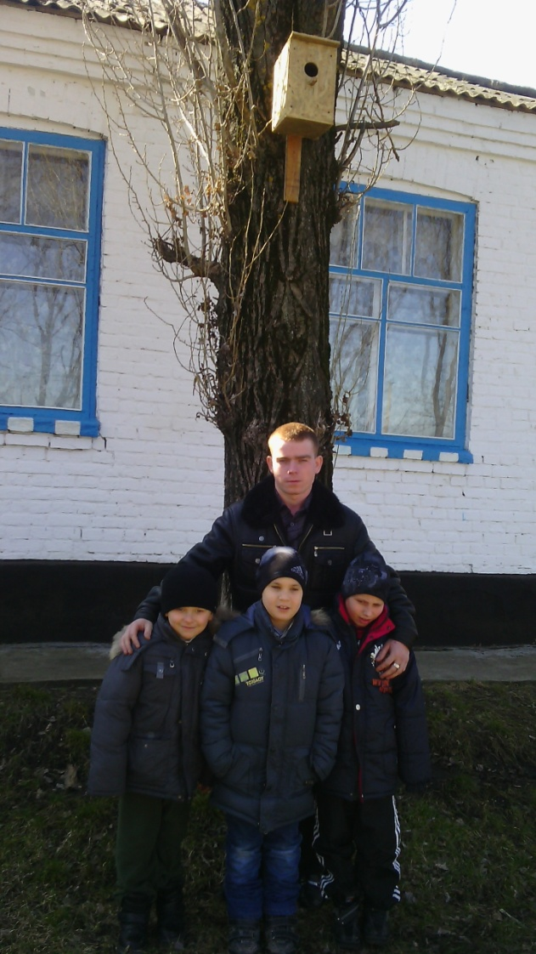
Науково-методична робота
Приймаю участь у МШО учителів початкових класів Петрівської ЗОШ I ст. з проблеми “Розвиток творчого потенціалу школи,вчителя,учня на основі трансформації педагогічних ідей В.О.Сухомлинського в практику сучасної школи”.
Я працюю над такою науково-методичною проблемою “Розвиток зв’язного мовлення молодших школярів на уроках української мови і літературного читання”.

